Slide 1
Отчет по месячнику национальной культуры (группа № 13)
Выполнили:
Бумагина Е.В.
Надежкина И.А.

Slide 2
Тема проекта: «Моя Родина — Мордовия».
Участники проекта: дети, родители, педагоги.
База исследования проекта: средняя группа №13.
Сроки реализации проекта: март 2023г.
Тип проекта: познавательно-творческий.

Slide 3
Цель проекта: приобщение дошкольников к культуре мордовского народа в процессе социально-личностного, познавательно-речевого, художественно-эстетического, физического развития.
Задачи проекта:
Образовательные.
Формировать у детей чувство любви к малой родине на основе ознакомления с природой, культурой и традициями народов, издавна проживающих на территории региона;
Формировать чувство сопричастности к достижениям земляков в области культуры и спорта;
Формировать познавательный интерес к языку, литературе, истории, музыке, изобразительному искусству Мордовии;
Развивающие:
Познакомить с характерными особенностями мордовского декоративно-прикладного искусства, цветовой гаммой и элементами мордовского узора. Дать представления о народных промыслах мордвы (вышивка, гончарный промысел, резьба по дереву).
Познакомить детей с Гимном Мордовии, музыкой мордовских композиторов, мордовскими народными песнями, играми, сказками, мифами и легендами.
Воспитательные.
Воспитывать патриотизм, уважение к культурному прошлому России и Мордовии.

Slide 4
В течение марта были проведены следующие мероприятия с детьми:

Slide 5
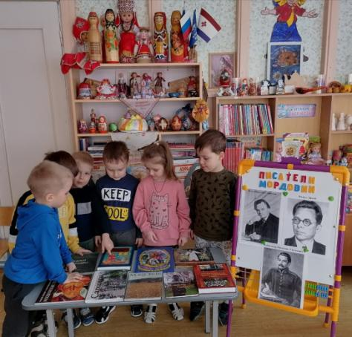
Рассматривание книг и буклетов о Мордовии

Slide 6
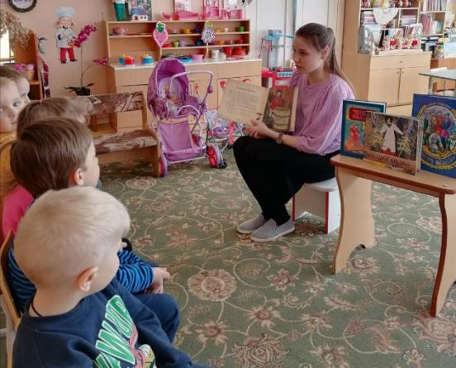
Чтение мордовской художественной литературой

Slide 7
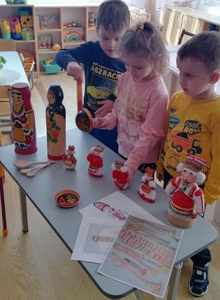
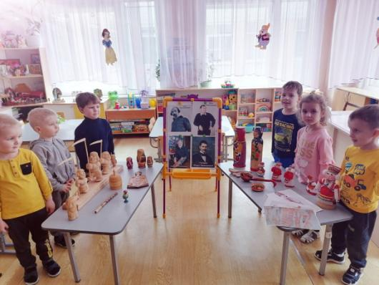
Знакомство с творчеством мордовских художников и скульпторов

Slide 8
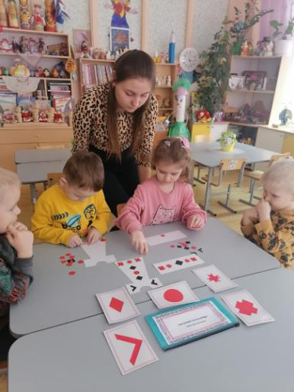
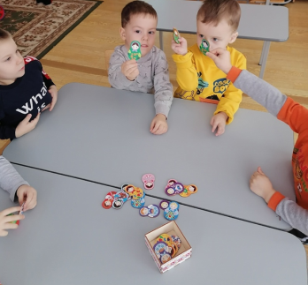
Сюжетно ролевые и дидактические игры

Slide 9
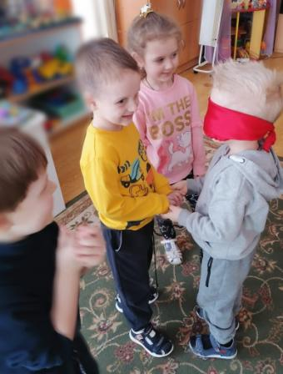
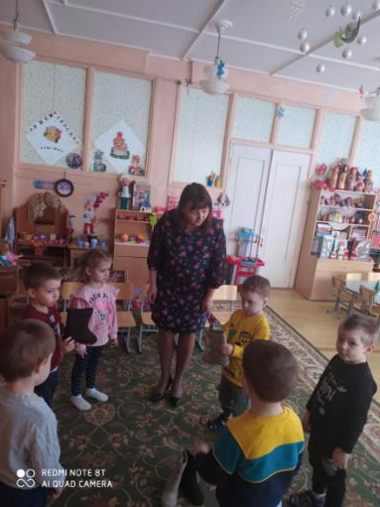
Подвижные игры

Slide 10
Совместная творческая работа с детьми

Slide 11
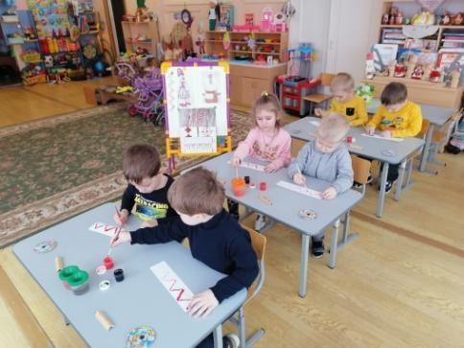
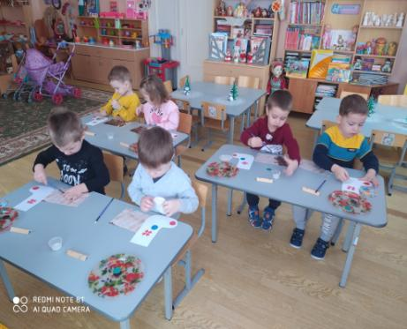

Slide 12
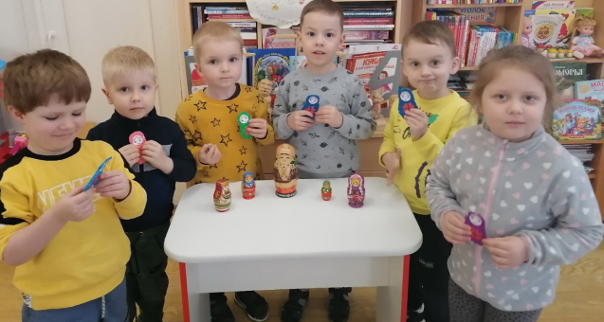
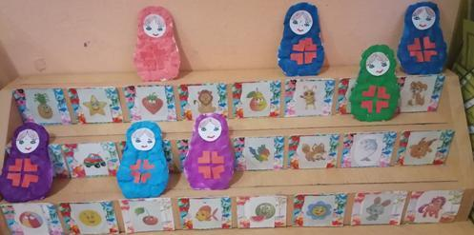

Slide 13
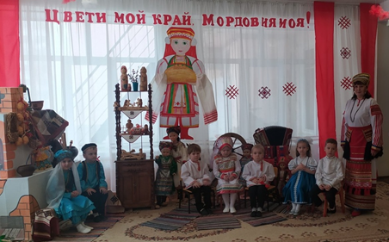
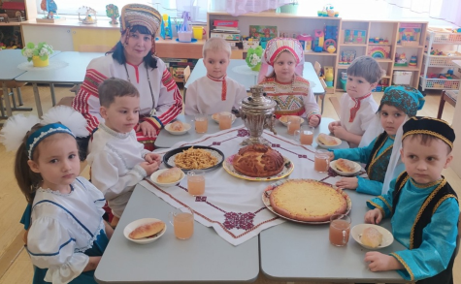
Проведено музыкальное мероприятие « Цвети мой край, Мордовия моя »

Slide 14
В течение всего проекта родители
принимали участие в жизни группы и ДОУ

Slide 15
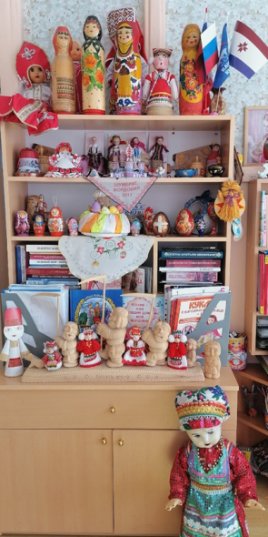
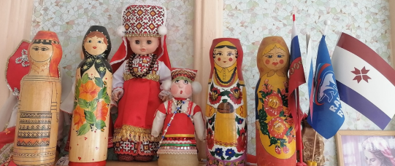
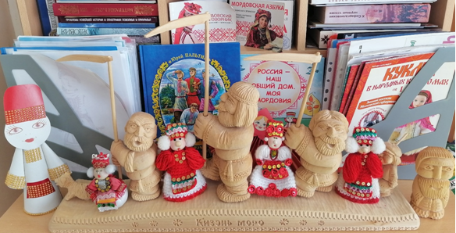
Участие в обновлении национального уголка группы

Slide 16
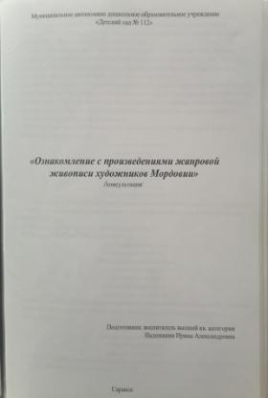
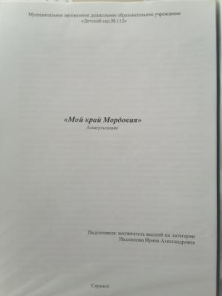
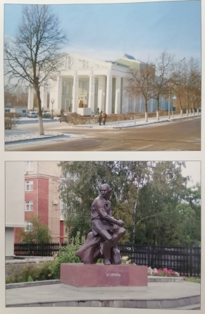
Проведены консультации для родителей

Slide 17
Оформлен патриотический уголок

Slide 18
Проект предназначен для детей (4-5 лет) и рассчитан на март 2023 года. Дети узнали о народных промыслах, познакомились с художественным и речевым творчеством народа (потешки, поговорки и т.д), песнями и танцами.
В ходе реализации проекта мы пришли к выводу, что подобные занятия, игры, продуктивная деятельность объединяют детей общими впечатлениями, переживаниями, эмоциями, способствуют формированию коллективных взаимоотношений.
Мы очень надеемся, что проводимая работа поможет детям испытывать любовь и привязанность к родному дому, семье, городу, краю; испытывать гордость и уважение за свою нацию, мордовскую культуру, язык, традиции, гордиться своим народом, его достижениями, научит любоваться природой, бережно относиться к ней.

Slide 19
Спасибо за внимание!

